Slide 1
STRUKTUR PERCABANGAN

Slide 2
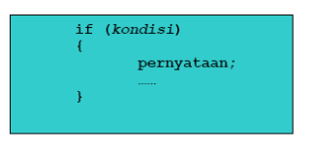
Statement IF
Pernyataan Percabangan digunakan untuk memecahkan persoalan dalam
mengambil suatu keputusan diantara sekian kondisi yang ada.
Syntax nya :
Pernyataan IF diatas mempunyai pengertian, “ Jika kondisi bernilai benar,
maka perintah/pernyataan akan dikerjakan dan jika tidak memenuhi syarat
maka akan diabaikan”.
Jika ’pernyataan’ yang dijalankan hanya sebaris, maka tanda {} boleh
ditiadakan. Statement ’kondisi’ harus merupakan statement Relasional ataupun
logika!

Slide 3
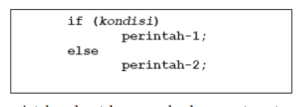
Statement IF-ELSE
Statement IF juga dapat ditambahkan ELSE sebagai konsekuensi alternatif jika kondisi tidak dipenuhi (FALSE). Sintaksnya:
Perintah-1 dan perintah-2 dapat berupa sebuah pernyataan tunggal, pernyataan majemuk atau pernyataan kosong. Jika pemakaian if-else diikuti dengan pernyataan majemuk, bentuk penulisannya sebagai berikut :

Slide 4
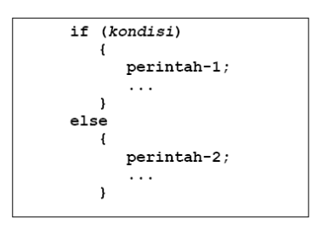
Pernyataan if diatas mempunyai pengertian, “ Jika kondisi bernilai benar, maka perintah-1 akan dikerjakan dan jika tidak memenuhi syarat maka perintah-2 yang akan dikerjakan”.

Slide 5
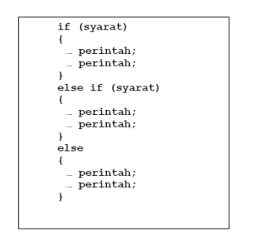
IF-ELSE Majemuk

Slide 6
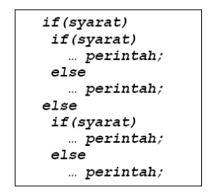
Nested-If (If Bersarang)

